Slide 1
Энергосберегающий и пассивный дом – функциональный стандарт.
Конструкции энергосберегающих и пассивных домов. Инженерные системы
Седак Денис Юриевич
Архитектор, член Союза Архитекторов Украины
dennissedak752@yahoo.com
+380507615345
Г.Бишкек– 2019
03

Slide 2
СИСТЕМЫ ЭКОЛОГИЧЕСКОЙ СЕРТИФИКАЦИИ «ЗЕЛЕНЫХ» ЗДАНИЙ
«Зеленое строительство» стремительно развивается и становится все более популярным во всем мире. Причина в том, что новые технологии и промышленная деятельность людей привели к ухудшению экологии планеты.
В 2002 году был создан Всемирный совет по экологическому строительству (World Green Building Council), цель которого повлиять на международный рынок недвижимости и внедрить в строительство экологических систем оценки зданий, а также разработать специальные образовательные программы и способствовать развитию идей экологического строительства во всем мире

Slide 3
СИСТЕМЫ ЭКОЛОГИЧЕСКОЙ СЕРТИФИКАЦИИ «ЗЕЛЕНЫХ» ЗДАНИЙ
За годы существования - системы сертификации зданий все больше входят в повседневную жизнь архитектора.
От сертификации зданий выигрывают все.
Окружающая среда в меньшей степени загрязнена, пользователи зданий получают среду повышенного комфорта, для архитектора получение сертификата является подтверждением профессионализма, девелопер и застройщик в дополнение к маркетинговым преимуществам может заработать в буквальном смысле.
В этом контексте важно понять, что из всего ряда различных систем оценки наиболее авторитетными будут те, где оценка будет составлена ​​независимой третьей стороной, которая не представляет ни интересов поставщика ни покупателя.
Одним из практических инструментов эко-девелопмента являются системы сертификации для оценки показателей объекта недвижимости на этапах проектирования, строительства и эксплуатации,
будучи сертифицированным по одной из существующих систем сертификации позволяет зданию официально быть объектом зеленого строительства ,.
структура систем сертификации, учитывающая различные критерии, позволяет оценить ресурсоэффективность здания для обеспечения его обитателей соответствующим уровнем комфорта и функциональности.
уровень сертификата зависит от множества факторов, среди которых качество внутренней среды помещений, технологии, используемые инновации при строительстве, материалы и прочее.
Градация сертификатов позволяет классифицировать и сопоставлять здания по уровню энергоэффективности..

Slide 4
СИСТЕМЫ ЭКОЛОГИЧЕСКОЙ СЕРТИФИКАЦИИ «ЗЕЛЕНЫХ» ЗДАНИЙ
По праву можно назвать «зеленым» дом, который прошел сертификацию в одной из рейтинговых систем оценивания.
Среди добровольных систем сертификации всего в мире выделяют более десяти стандартов. При этом большинство из них имеют национальный характер (Япония - CASBEE, Австралия - GREEN STAR, NABERS, Франция - HQE, Германия - DGNB, т.д.). На международном рынке активно присутствуют BREEAM (Великобритания) и LEED (США), а также GSBC от DGNB..

Slide 5
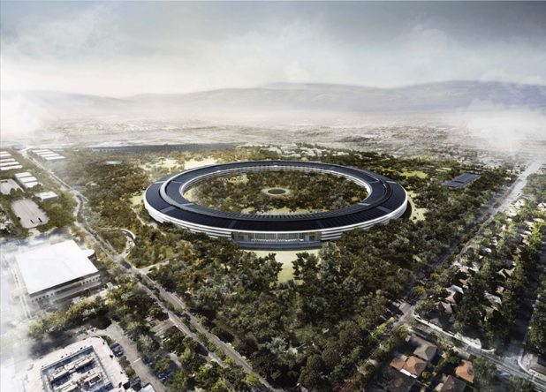
СИСТЕМЫ ЭКОЛОГИЧЕСКОЙ СЕРТИФИКАЦИИ «ЗЕЛЕНЫХ» ЗДАНИЙ
«Зеленое строительство» как одна из систем сертификации- это двигатель инновационной экономики, который способствует формированию здорового общества, улучшение качества жизни и состояния окружающей среды.
Если государство будет комплексно внедрять принципы экологического строительства, то это принесет свои плоды уже в ближайшие годы

Slide 6
ЭКОЛОГИЧЕСКАЯ СЕРТИФИКАЦИЯ МАТЕРИАЛОВ
Чтобы соответствовать экологическим требованиям «зеленого» строительства, необходимо использовать качественные материалы
Экологичное или «зеленое» строительство является инструментом разумной экономии, что позволяет уменьшить экологические воздействия при строительстве, эксплуатационные расходы на содержание дома и обеспечивает создание комфортных условий проживания.
Постепенно развивается не только система сертификации целых зданий, а также отдельных материалов. Для того, чтобы соответствовать экологическим требованиям, вы должны использовать качественные материалы, проверенные и одобренные авторизованными компаниями.
Рекомендуется применять сертифицированные строительные материалы с низким экологическим воздействием на протяжении всего жизненного цикла, по возможности использовать материалы повторно.
Экологический сертификат могут иметь даже синтетические материалы и полимеры, если они сделаны качественно, с соблюдением всех требований экологических стандартов. И наоборот, экологичность натурального материала может быть нарушена при добавлении химических компонентов с целью сбережения его от гниения или старения.

Slide 7
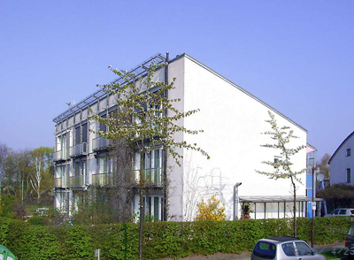
ТИПЫ ЭНЕРГОЭФФЕКТИВНЫХ ЗДАНИЙ
Пассивный дом (принят Закон, согласно которому с 2019 года в Европе нельзя строить дома по стандартам ниже, чем пассивный дом) — 15 кВт-час/м² в год.
Концепция "Passive House" (пассивный дом) была совместно принята в мае 1988 г. доктором Вольфгангом Файстом (который в то время еще работал в Институте жилья и окружающей среды в г. Дармштаде, Германия) и проф. Бо Адамсоном (Университет в г. Лунд, Швеция). Бо Адамсон вплоть до ухода на пенсию всеми возможными способами помогал Вольфгангу Файсту в развитии этой концепции.

Slide 8
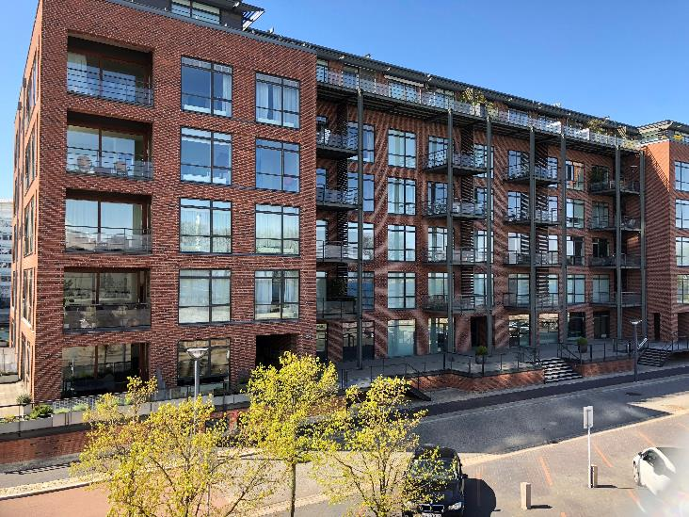
ТИПЫ ЭНЕРГОЭФФЕКТИВНЫХ ЗДАНИЙ

Slide 9
ЭНЕРГОЭФФЕКТИВНЫЙ ДОМ

Slide 10
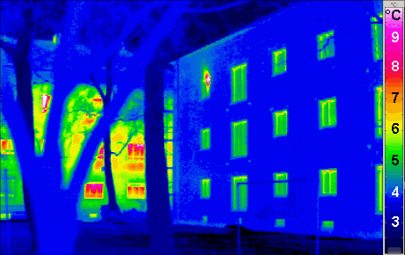
ЭНЕРГОЭФФЕКТИВНЫЙ ДОМ
ТЕПЛОИЗОЛЯЦИЯ
Ограждающие конструкции (стены, окна, крыша, пол), стандартных домов имеют достаточно большой коэффициент теплопередачи. Это приводит к значительным потерям: например, теплопотери обычного кирпичного дома - 250 - 350 кВт • ч с м² отапливаемой площади в год.
Технология пассивного дома предусматривает эффективную теплоизоляцию всех ограждающих поверхностей - не только стен, но и пола, потолка, чердака, подвала и фундамента. В пассивном доме формируется несколько слоев теплоизоляции - внутренняя и внешняя. Это позволяет одновременно не выпускать тепло из дома и не впускать холод внутрь него. Также проводится устранения мостиков холода в ограждающих конструкциях. В результате в пассивных домах теплопотери через ограждающие поверхности не превышают 15 кВт • ч с 1 м² отапливаемой площади в год (для климатических условий Центральной Европы) - практически в 20 раз ниже, чем в обычных домах.
Важнейшим принципом для сбережения энергии является именно теплоизоляция, а не аккумулирования тепла. Высокий уровень теплоизоляции всегда доводит свою эффективность. В существующих зданиях на потери тепла через наружные стены и крыши приходится более 70% от общих тепловых потерь. Таким образом, улучшение теплоизоляции является наиболее эффективным способом экономии энергии. В то же время это также помогает улучшить тепловой комфорт и предотвратить повреждения строительных конструкций.

Slide 11
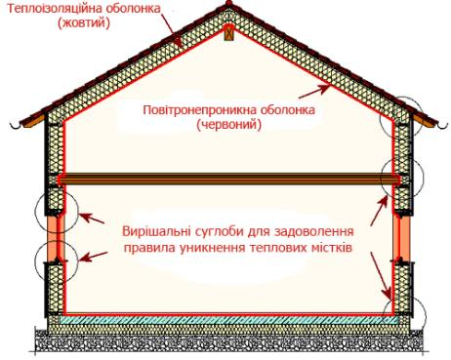
МОСТИКИ ХОЛОДА
Тепло (тепловой поток) имеет направление из отапливаемого помещения наружу. При этом оно выбирает путь наименьшего сопротивления. Тепловой поток не должен обязательно иметь направление, нормальное к поверхности ограждающей конструкции. Часто тепловой поток искривляется, обтекая участки, заполненные малотеплопроводным материалом. В таких случаях специалисты говорят о «тепловых мостиках» (или мостиках холода). Тепловые мостики имеют следующие негативные последствия:
Измененные, часто пониженные значения температуры на внутренних поверхностях наружных стен. В худшем случае это может привести к увлажнению строительных конструкций и роста плесени;
Измененные, часто повышенные значения теплопотерь.
В пассивном доме эти негативные влияния могут быть устранены, причем температура на всех внешних стенах остается достаточно высокои, что не может приводит к негативному воздействию влаги, а дополнительные теплопотери пренебрежительно малы. Если теплопотери от тепловых мостов меньше чем предельное значение линейного коэффициента теплопередачи, установленное 0,01 Вт / м², то такая конструкция удовлетворяет критерию "конструирования без тепловых мостиков».
Конструирование без тепловых мостиков существенно улучшает качество конструкций. Благодаря этому повышается долговечность конструкций, происходит экономия тепловой энергии на отопление.
В пассивном доме теплопотери через тепловые мостики также сильно сокращены. Очень часто они сокращены настолько, что их можно не учитывать.

Slide 12
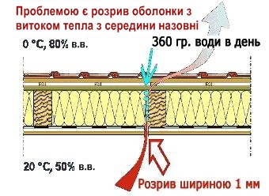
ЭНЕРГОЭФФЕКТИВНЫЙ ДОМ
ГЕРМЕТИЧНОСТЬ
Традиционное представление о строительстве дома никогда не предполагает герметичность, как вопрос. Сегодня достижения стандарта пассивного дома критически переплетается с его герметичностью. Герметичность влияет на эффективное использование энергии и комфорта в доме.
Официальное необходимостью герметичности здания являются:
Герметичность жилья, или ее воздухопроницаемость, выражается в терминах утечки воздуха в кубических метрах в час на квадратный метр площади конверта (оболочки) дома, когда здание подвергается перепаду давления 50 Паскаль (м³ / (ч • м²).
По требованиям стандарта Пассивного Дома, неконтролируемые утечки воздуха через внешнюю оболочку здания должны быть не больше, чем 0,6 м3 / (ч ∙ м²).
Последствиями плохой герметичности являются потери тепла за счет конвекции. Целью Пассивного Дома является устранение потерь воздуха и, таким образом, сокращение теплопотерь. Это очень важно в строительном процессе, особенно когда речь идет о контроле качества

Slide 13
ЭНЕРГОЭФФЕКТИВНЫЙ ДОМ
ГЕРМЕТИЧНОСТЬ
Традиционное представление о строительстве дома никогда не предполагает герметичность, как вопрос. Сегодня достижения стандарта пассивного дома критически переплетается с его герметичностью. Герметичность влияет на эффективное использование энергии и комфорта в доме.
Официальное необходимостью герметичности здания являются:
Герметичность жилья, или ее воздухопроницаемость, выражается в терминах утечки воздуха в кубических метрах в час на квадратный метр площади конверта (оболочки) дома, когда здание подвергается перепаду давления 50 Паскаль (м³ / (ч • м²).
По требованиям стандарта Пассивного Дома, неконтролируемые утечки воздуха через внешнюю оболочку здания должны быть не больше, чем 0,6 м3 / (ч ∙ м²).
Последствиями плохой герметичности являются потери тепла за счет конвекции. Целью Пассивного Дома является устранение потерь воздуха и, таким образом, сокращение теплопотерь. Это очень важно в строительном процессе, особенно когда речь идет о контроле качества

Slide 14
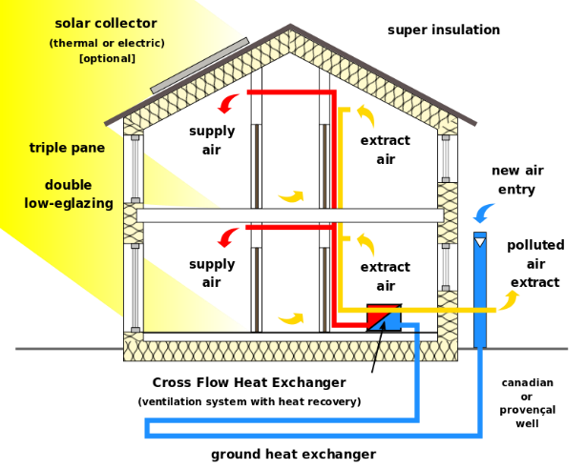
ЭНЕРГОЭФФЕКТИВНЫЙ ДОМ

Slide 15
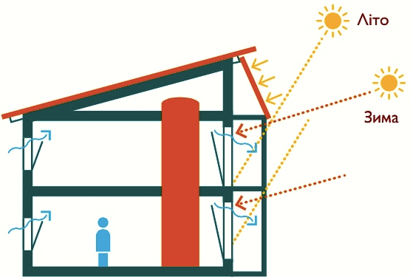
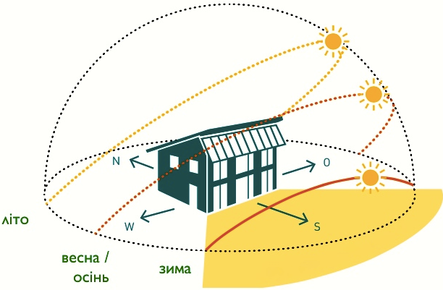
ЭНЕРГОЭФФЕКТИВНЫЙ ДОМ
Солнечная энергия
Также особое внимание следует уделять тщательному планированию окон, их расположению и размерам. Для большинства климатических зон, в идеале, максимальная площадь остекления должна быть ориентирована на юг.
При проектировании пассивного дома особое внимание уделяется - ориентации здания относительно солнца и максимальному использованию пассивного солнечного тепла.

Slide 16
ЭНЕРГОЭФФЕКТИВНЫЙ ДОМ
Солнечная энергия
Также особое внимание следует уделять тщательному планированию окон, их расположению и размерам. Для большинства климатических зон, в идеале, максимальная площадь остекления должна быть ориентирована на юг.
Тройное остекление с двумя низкоэмиссионными покрытиями и заполнением инертным газом и оконный профиль с теплоизолирующими вставками – оптимальное качество для пассивных домов.

Slide 17
СТАНДАРТЫ ЭНЕРГОЭФФЕКТИВНОСТИ
ЭНЕРГОЭФФЕКТИВНЫЙ ДОМ - ИТОГО
ПЕРЕЧЕНЬ МЕРОПРИЯТИЙ ПО ПОВЫШЕНИЮ ЭНЕРГОЭФФЕКТИВНОСТИ ЗДАНИЙ
Уменьшение затрат энергии по обеспечению кратности воздухообмена в зданиях за счет рекуперации тепла
Увеличение значений приведенных сопротивлений теплопередаче наружных стен
Увеличение значений приведенных сопротивлений теплопередаче светопрозрачных ограждений
Увеличение значений приведенных сопротивлений теплопередаче покрытий
Уменьшение теплопотерь трансмиссией через цокольные перекрытия и полы по грунту
Совершенствование инженерных систем централизованного теплоснабжения
Утепление трубопроводов системы теплоснабжения
Утепление трубопроводов системы горячего водоснабжения
Применение воздушных тепловых насосов
Применение грунтовых тепловых насосов
Использование солнечной и ветровой электростанции (дополнительный)

Slide 18
СТАНДАРТЫ ЭНЕРГОЭФФЕКТИВНОСТИ

Slide 19
ЭНЕРГОЭФФЕКТИВНЫЙ ДОМ
На сегодняшний день в Украине реализуется объект с использованием базовых компонентов пассивного дома. Большое количество энергоэффективных объектов находится в стадии проектирования.
Общая информация:
Тип здания – многоквартирный жилой дом
Месторасположение – Киевская область
Энергозависимая площадь – 10500 м2
Строительство – 2019 г.
Этажность – 9 этажей
Количество жителей – 380 человек/164 кв
Расчетное значение удельного расхода тепловой энергии на отопление – около 80-120 кВт·ч/м2 год по методике РНРР
Методика расчета – Пакет проектирования пассивного дома (РНРР)
Основные конструктивные и инженерные решения: ·
Конструкция – монолитный каркас, самонесущие стены AEROC·
Теплоизоляция – стены: термоплита/базальтовая вата Технониколь Extra 150 мм + керамика 50 мм – R = 4,85 (м2 · ° С)/Вт,
Фундаменты утепление фундаментной плиты XPS CARBON PROF 200 мм – R = 9,54 (м2 · ° С)/Вт;
Кровля ТЕХНОЛАЙТ ОПТИМА 240 мм – R = 5,16 (м2 · ° С)/Вт ·
Окна – оконный профиль REHAU, AGC Ug=0,6 Вт/(м2· ° С), g = 47%, тройное остекление AGC Ug=0,6 Вт/(м2 · ° С), g = 47% ·
Вентиляция(нежилые) – вентиляционная установка VALLOX 145 SE R с КПД рекуперации 75% · Воздухопроницаемость – расчетное значение средней кратности воздухообмена при разности давлений 50 Па между наружным и внутренним воздухом: n50 = 0,6 ч-1. Испытания еще не проводились

Slide 20
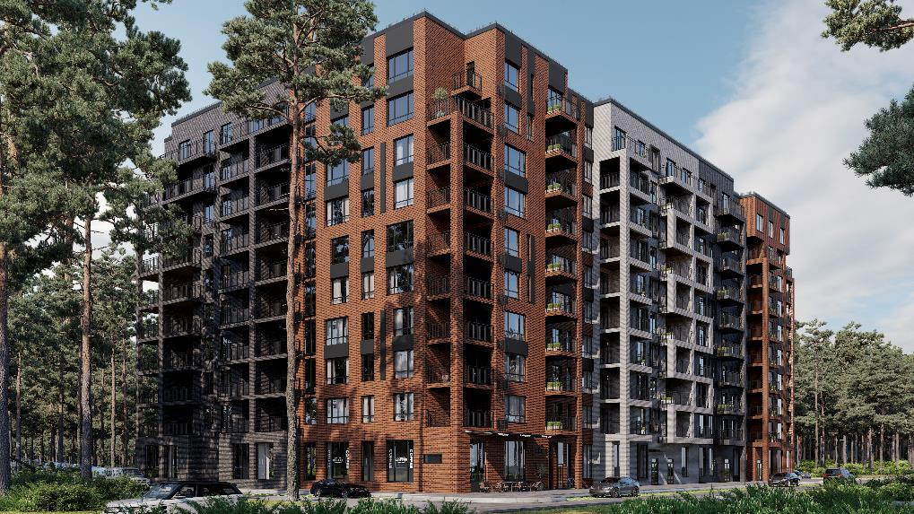
ЭНЕРГОЭФФЕКТИВНЫЙ ДОМ

Slide 21
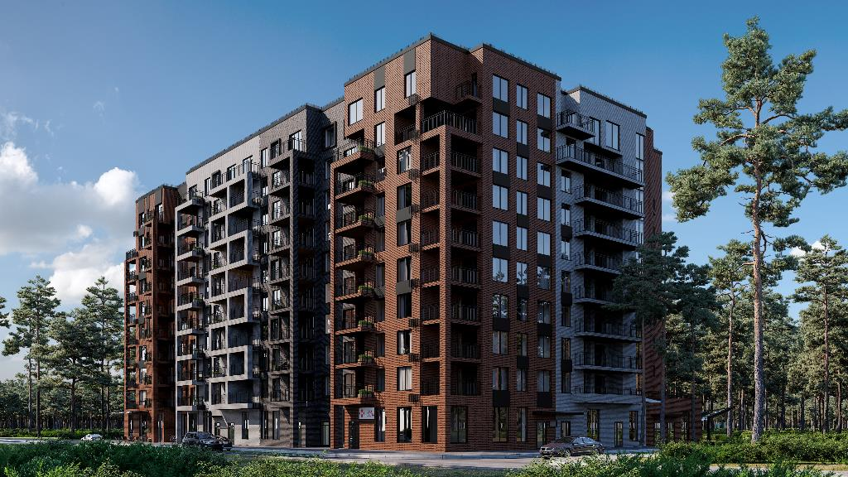
ЭНЕРГОЭФФЕКТИВНЫЙ ДОМ

Slide 22
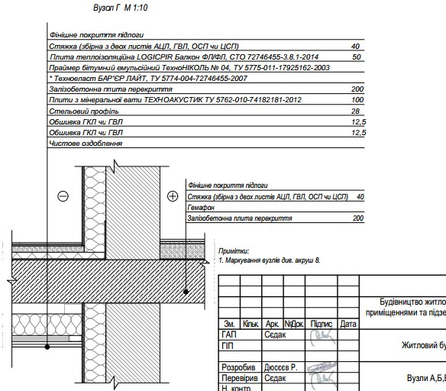
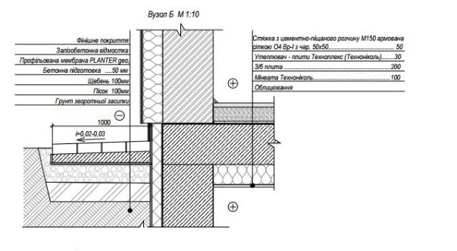
ЭНЕРГОЭФФЕКТИВНЫЙ ДОМ
Исключительно высокий уровень теплоизоляции
Теплоизоляция – стены: термоплита/базальтовая вата Технониколь Extra 150 мм + керамика 50 мм –
R = 4,85 (м2 · ° С)/Вт,
Фундаменты утепление фундаментной плиты XPS CARBON PROF 200 мм – R = 9,54 (м2 · ° С)/Вт;
Кровля ТЕХНОЛАЙТ ОПТИМА 240 мм – R = 5,16 (м2 · ° С)/Вт ·

Slide 23
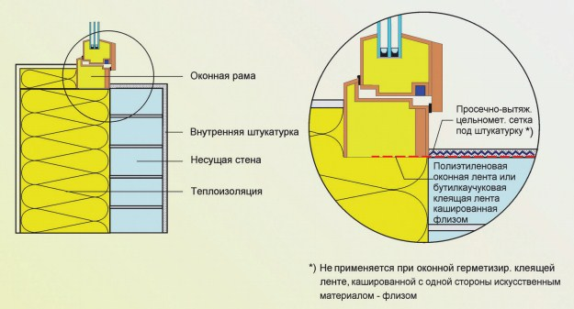
ЭНЕРГОЭФФЕКТИВНЫЙ ДОМ
Выбран высокоэффективный деревянный оконный профиль с сопротивлением теплопередачи Rf =1 Вт/(м2•°С), Uf =1 Вт/(м2•°С). В качестве стеклопакета использовано тройное остекление с заполнением инертным газом аргоном с сопротивлением теплопередаче Rg=1,56 Вт/(м2•°С), Ug=0,64 Вт/(м2•°С) и солярным фактором g = 50 %, что удовлетворяет требованиям для компонентов пассивного дома.
Для достижения низких значений проработаны воздухонепроницаемые узлы примыкания наружных ограждающих конструкций, в том числе оконных. Даже в холодные периоды температуры на внутренней поверхности остекления продолжительное время остаются настолько высокими, что не возникает никакого заметного отвода тепла из помещения вследствие лучистого теплообмена и никаких конвекционных движений, способных вызвать дискомфорт. Критерий комфорта для остекления: Ug  0,8 Вт/(м2•°С) Энергетический критерий остекления: Ug – 1,6 Вт/(м2•°С)•g  0 Использованные стеклопакеты в проекте полностью удовлетворяют этим требованиям.

Slide 24
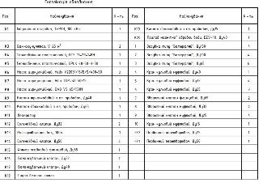
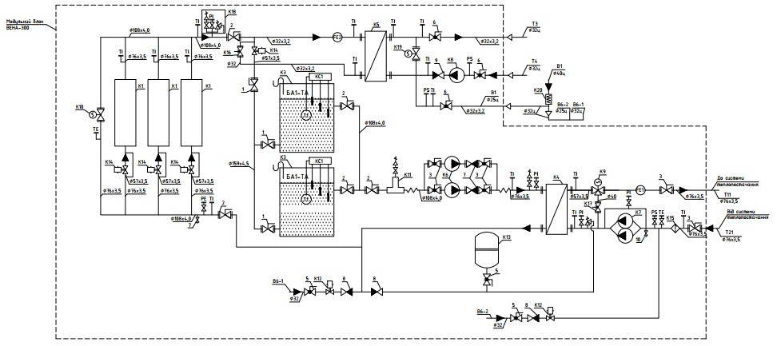
ЭНЕРГОЭФФЕКТИВНЫЙ ДОМ
ОТОПЛЕНИЕ И ГВС
Водяные накопители тепловой энергии (НТЕ)
для систем централизованного теплоснабжения
(СЦТ) четвертого поколения

Slide 25
ЭНЕРГОЭФФЕКТИВНЫЙ ДОМ
ОТОПЛЕНИЕ И ГВС
Показатели экономической эффективности применения "ВЕНА-300А"
№ | Найменування | Показники
1 | Капіталовкладення на впровадження системи опалення автономного типу ,грн. без ПДВ | 1 583 333
2 | Розрахунковий річний обсяг теплової енергії необхідний для опалення, вентиляції і ГВП будівлі без терморегуляції, Гкал/рік | 306
3 | Річні витрати без амортизації на виробіток зазначеного обсягу тепла вузлом ВЕНА ( в цінах березня 2017 р.), грн./рік без ПДВ | 293 000
4 | Теж саме за 2018-2022 рр за прогнозом зростання вартості електричної енергії, грн./рік без ПДВ | 1 555 000
5 | Річні витрати без амортизації при отриманні цього обсягу тепла від газової котельні ( в цінах березня 2017 р.), грн./рік без ПДВ | 664 500
6 | Теж саме за 2018-2022 роки за прогнозом зростання вартості природного газу, грн./рік без ПДВ | 4 016 000
7 | Інтегральний ефект (NPV) при теплопостачанні від газової котельні, млн. грн. | 0
8 | Інтегральний ефект (NPV) при теплопостачанні від вузла ВЕНА-300А, млн. грн. | 9,5
9 | Внутрішня норма рентабельності, IRR, % | 37,4%
10 | Строк окупності (повернення коштів), років | 4

Slide 26
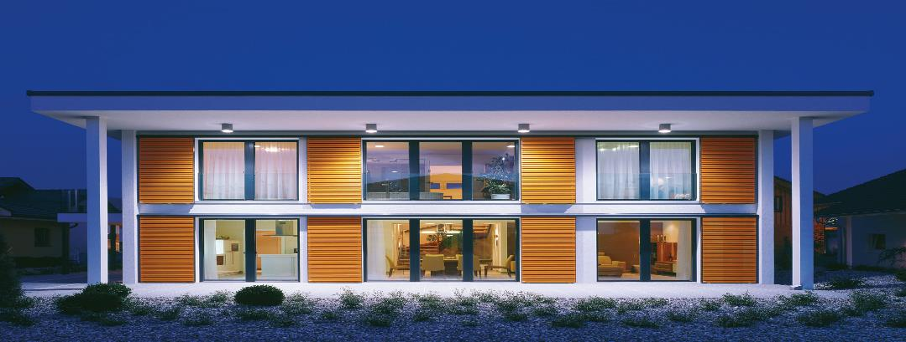
ЭНЕРГОЭФФЕКТИВНЫЙ ДОМ
На сегодняшний день, стоимость строительства энергоэффективного дома примерно на 8-10% больше средних показателей для обычного здания.
Дополнительные расходы на строительство окупаются в течение 7-10 лет. При этом нет необходимости прокладывать внутри здания трубы водяного отопления, строить котельные, емкости для хранения топлива и т. д

Slide 27
ПАССИВНОЕ ЗДАНИЕ
Удельный расход тепловой энергии на отопление, определенный расчетами в программе "Пакет планирования Пассивного Дома" (PHPP), не должен превышать 15 кВт ∙ ч / (м² • год);
или нагрузки на отопление ≤ 10 Вт • м²
Охлаждение здания ≤ 15 кВт • ч / (м² • год)
Ежегодный период перегрева (температура в помещении выше 25 ° C) ≤ 10%
Результат теста на герметичность (N50) ≤ 0,6 воздухообмен / ч
Общее потребление первичной энергии для всех бытовых нужд (отопление, горячая вода и электрическая энергия), не должно превышать ≤ 120 кВт ∙ ч / м² • год).

Slide 29
ПАССИВНОЕ ЗДАНИЕ
Конструкция пассивного здания
5 Важных составляющих пассивного дома:
Исключительно высокий уровень теплоизоляции;
Хорошо изолированные оконные рамы с тройным низко энергетическим стеклом;
Конструкция свободная от тепловых мостиков;
Герметичная оболочка здания;
Комфортная вентиляция с высокоэффективной рекуперацией тепла.

Slide 30
ПАССИВНОЕ ЗДАНИЕ - МИФЫ
В пассивном доме нельзя открывать окна.
По рекомендации PHI (Институт Пассивного Дома, Дармштадт, Германия), каждый Пассивный дом имеет окна, которые можно открывать.
Однако, если даже вы не открываете окна в течение длительного периода, например, в холодное время года или в пору дождей, технические системы вентиляции поставляют свежий воздух так, что в Доме никогда не будет душного, спертого воздуха.
Вследствие контролируемой вентиляции в жилом помещении возникают сквозняки.
Вентиляция жилого помещения поставляет столько свежего воздуха сколько необходимо в соответствии с санитарными нормами. Лучше устраивать приточные и вытяжные отверстия воздуховодов на высоте, под потолком. В таком случае уже на отставные 30 см от воздушного потока заметных колебаний воздуха наблюдаться не будет. Находясь в любом пассивного дома вы никогда не будете чувствовать никаких сквозняков.
Пассивный Дом не требует отопления.
Пассивный дом не является "Домом с нулевым энергоснабжением» (Zero-Energy Home). Но, как правило, ему нужна только небольшое количество энергии на отопление.
Пассивные дома всегда достаточно "неуклюжие".
Существует мнение, что Пассивные Дома однотипные и не привлекательны.
Существуют Пассивные дома с большим многообразием любых архитектурных форм.

Slide 31
ПАССИВНОЕ ЗДАНИЕ - МИФЫ
Технологии пассивного дома пока в стадии доработки.
Пассивный дом не требует применения такого количества технологий, как обычные дома! Здесь задействованы только специальные технологии необходимой пассивных домов вентиляции с рекуперацией тепла. В Канаде и Скандинавии уже более 50 лет успешно используются технологии Пассивного Дома.
Пассивный Дом можно строить только в местах с возможностью получения солнечных поступлений.
Эта мысль может возникать вследствие смешения технологий Пассивного Дома с "пассивной солнечной" методом. Можно найти Пассивные дома, построенные в городах с плотной застройкой, с главным фасадом, ориентированным на север. Для строительства Пассивного Дома тени участок не является препятствием..
Пассивный Дом гораздо дороже обычного, он не окупается.
Последнее исследование показало, что строительство пассивных домов по сравнению с обычным домом требует на 5-7% инвестиций больше только на начальном этапе. В то же время у вас есть возможность получить правительственную финансовую помощь за положительные экологические характеристики Пассивного Дома. (К сожалению, в Украине еще не существует подобной практики). Наиболее весомый результат приходит позже: жители Пассивного Дома будут экономить от 800 до 1500 евро текущих расходов ежегодно (это примерно от 15000 до 20000 гривен). Рациональный расчет с учетом перспективы свидетельствует, что с экономической точки зрения выбор в пользу Пассивного Дома является самым выгодным оптимальным.
В пассивном доме всегда холодно.
Единственное, что можно посоветовать - посетите Пассивный Дом.
Жители пассивного дома как и все любят тепло. Исследователи замеряли температуру в помещениях: зимой она была от + 22 до + 24 ° C. Пассивный Дом - это очень уютное жилье;вместе с тем - отопление дома стоит недорого.

Slide 32
ПАССИВНОЕ ЗДАНИЕ - МИФЫ
В помещениях Пассивного Дома не может поддерживаться автономная температура.
Все зависит от пожеланий жителей дома: никому не нужны комнаты с холодными боковыми стенами, даже если содержание их теплыми будет стоить несколько дороже. При необходимости в Пассивный Дом можно встроить и прохладный винный погреб. Возможно почти все.
Нельзя перестроить старый дом в Пассивный Дом.
Обычно это так. Но это только часть правды: в процессе реконструкции старого здания можно воплотить технологии Пассивного Дома. Для этого понадобятся очень хорошая изоляция наружных стен, энергоэффективные окна с тройным остеклением и вентиляция с рекуперацией тепла.
Вы не добьетесь энергетического стандарта Пассивного Дома с удельным потреблением энергии 15 кВт-ч / м², но показатели от 20 до 35 кВт-ч / м² получите. Будьте в этом уверены, потому что действительно по стандарту Пассивного Дома можно перестроить даже гораздо большие здания, чем односемейные дома.

Slide 33
ПАССИВНОЕ ЗДАНИЕ
Решающие преимущества в пользу пассивного дома:
Высокий уровень комфорта
Чистый и свежий воздух в здании в течение года
Структура здания обеспечивает отсутствие влажности и плесени
Очень низкие энергетические затраты, несмотря на постоянный рост цен на энергоносители.
Снижение выбросов CO2.
Пассивный дом это гораздо больше, чем просто эффективная здание ...

Slide 35
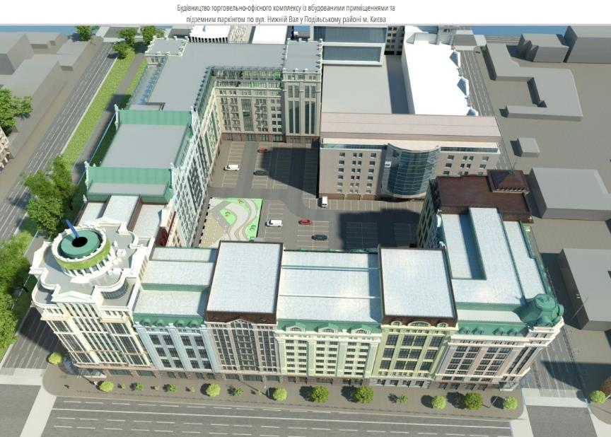
ПАСИВНОЕ ЗДАНИЕ

Slide 36
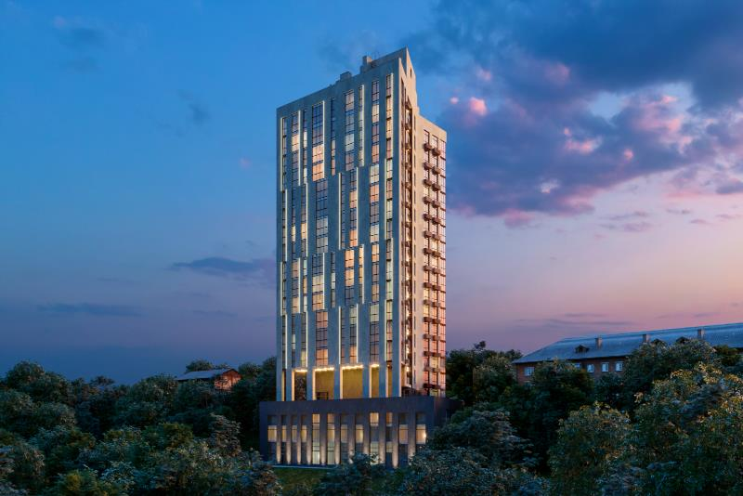
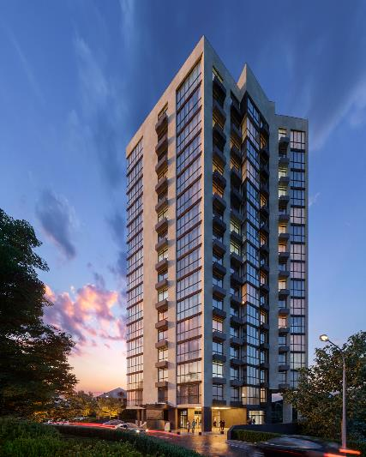
ПАСИВНОЕ ЗДАНИЕ

Slide 38
Оптимизация факторов, влияющих на экологичность и энергоэффективность проектируемых зданий.

Slide 39
Оптимизация факторов, влияющих на экологичность и энергоэффективность проектируемых зданий.
Технология работы в EcoDesigner
Для проведения расчетов в EcoDesigner следует создать в ArchiCAD модель виртуального здания. Чем более полная модель, тем более точные расчеты будут выполнены. Для успешного проведения энергетической оценки необходимо смоделировать, как минимум, корпус здания и основные внутренние конструкции, которые являются основными теплоаккумулирующими материальными телами.
Расположение проекта определяется географическими координатами и специальным именем.
Климатические файлы. Имеются в файле климатических данных.

Slide 40
Оптимизация факторов, влияющих на экологичность и энергоэффективность проектируемых зданий.
Для успешного проведения энергетической оценки необходимо смоделировать, как минимум, корпус здания и основные внутренние конструкции, которые являются основными теплоаккумулирующими материальными телами.

Slide 42
Благодарю за внимание

